Slide 1
HR-OOZ usluge i CroRIS
Draženko Celjak, Sveučilišni računski centar Sveučilišta u Zagrebu
dr. sc. Kristina Posavec, Sveučilišni računski centar Sveučilišta u Zagrebu
Petra Udovičić, Sveučilišni računski centar Sveučilišta u Zagrebu

Slide 2
Hrvatski oblak za otvorenu znanost – HR-OOZ
Hrvatski oblak za otvorenu znanost (HR-OOZ) je organizacijsko i tehnološko okruženje koje potiče i omogućava otvorenu znanost pružajući hrvatskim istraživačima, inovatorima, organizacijama i građanima pouzdano, integrirano i otvoreno multidisciplinarno okruženje za objavu, pronalaženje te ponovno korištenje usluga i resursa za istraživanje, inovaciju i obrazovanje.

Slide 3
Hrvatski oblak za otvorenu znanost – HR-OOZ
Ciljevi HR-OOZ-a:
  biti platforma za okupljanje i koordinaciju dionika otvorene znanosti u Republici Hrvatskoj
  okupljanje i koordiniranje usluga i resursa za otvorenu znanost u Katalogu
  promocija, poticanje, podrška i praćenje stanja otvorene znanosti u Republici Hrvatskoj te izrada prijedloga i smjernica vezano uz politike otvorene znanosti
  izgradnjom HR-OOZ-a doprinijeti izgradnji Europskog oblaka za otvorenu znanost (EOSC)

Slide 4
Hrvatski oblak za otvorenu znanost – HR-OOZ
načelo otvorenosti ključno je načelo HR-OOZ-a te se primjenjuje na korisnike, usluge i resurse
HR-OOZ je otvoren koliko je moguće, a zatvoren samo ako je neophodno
Korisnici HR-OOZ-a:
  korištenje HR-OOZ-a otvoreno je svima, bez obzira na ulogu i lokaciju
  HROOZ je prvenstveno namijenjen za korištenje istraživačima i ostalim članovima akademske zajednice u Republici Hrvatskoj
podaci u HR-OOZ-u trebaju biti dostupni u skladu s FAIR načelima koji se odnose na sve usluge i resurse u HR-OOZ-u

Slide 5
Katalog usluga i resursa HR-OOZ-a
Katalog je mrežno mjesto koje okuplja, integrira i promovira pouzdane i standardno opisane usluge i resurse za otvorenu znanost namijenjene hrvatskim istraživačima, inovatorima, organizacijama i građanima
Katalog uključuje usluge i resurse za objavu, pronalaženje i ponovno korištenje podatka te usluge i resurse koji imaju svrhu unaprjeđenja ili provođenja istraživanja, inovacije i obrazovanja
Usluge i resursi uvrštavaju se u Katalog isključivo ako ispunjavaju sve kriterije propisane u zasebnom dokumentu Kriteriji uvrštavanja u katalog usluga i resursa HR-OOZ-a

Slide 6
Katalog usluga HR-OOZ-a
Prava i obaveze pružatelja usluga ili resursa:
  djelovanje usklađeno s načelima HR-OOZ-a
  registracija usluge i podnošenje zahtjeva za uvrštavanje usluge u Katalog
  usklađivanje (integracija) usluge s Kriterijima prije i nakon uvrštavanja u Katalog
  suradnja s tijelima HR-OOZ-a tijekom i nakon uključivanja usluge u Katalog
Tehnička implementacija Kataloga ostvaruje se kroz Informacijski sustav znanosti RH − CroRIS
Pružatelji usluge postupak registracije usluge započinju upisivanjem usluge u CroRIS

Slide 7
Što je usluga?
U kontekstu HR-OOZ-a:
  usluga je nešto što korisnici aktivno koriste, može biti tehnička ili usluga koju pružaju stručnjaci poput edukacije, statističkih analiza, savjetovanja prilikom planiranja istraživačkih projekata
  posluživanje rezultata istraživanja ili obrazovnog procesa poput skupa podataka, softvera, dokumenta ili kolegija ne smatra se uslugom
  usluga mora biti dostupna te imati vlastitu vrijednost, ne može se raditi o dijelu veće usluge

Slide 8
Opći kriteriji za uvrštavanje usluge u HR-OOZ
Pružatelj usluge mora biti pravna osoba sa sjedištem na području Republike Hrvatske
Korištenje usluge mora biti namijenjeno i omogućeno korisnicima više od jedne pravne osobe iz sustava znanosti i visokog obrazovanja RH
Pružatelj usluge mora:
  pružiti većinu sadržaja (više od 50 %) u otvorenom pristupu
  omogućiti istraživačima i drugim uslugama pripremu, objavu ili podizanje kvalitete otvoreno dostupnih sadržaja
  od korisnika usluge zahtijevati da rezultate proizašle iz korištenja usluge objavljuju sukladno načelu otvoreno koliko je moguće, zatvoreno koliko je nužno
Pružatelji usluge moraju biti upisani u modul Oprema i usluge Informacijskog sustava znanosti RH − CroRIS

Slide 9
Opis i spremnost usluge za uvrštavanje u
HR-OOZ katalog
Usluga mora na mrežnim stranicama na hrvatskom ili engleskom jeziku imati objavljen:
  opis
  ciljanu skupinu korisnika ili ustanova koji mogu koristiti uslugu
  pravila korištenja usluge
  upute za korištenje usluge
  ako je za pružanje ili korištenje usluge potreba obrada osobnih podataka, mora biti objavljena politika privatnosti ili obavijest o privatnosti
Pravila korištenja trebaju uključivati:
  informacije o licencijama i intelektualnom vlasništvu
  razinu odgovornosti za rad usluge
  informacije o zahtjevima za registraciju korisnika te autentikaciju i autorizaciju pristupa usluzi
  eventualne troškove korištenja
  Informacije o načinu i vremenskom roku ostvarivanja korisničke podrške, prijave nedostataka i obrade zahtjeva
Usluga mora imati razinu tehnološke spremnosti (engl. Technology Readiness Level − TRL) TRL7 ili više.

Slide 10
Tehnički i sigurnosni kriteriji za uvrštavanje IT usluga
IT usluga mora:
  biti udomljena j na IKT opremi koja je u podatkovnom centru u Republici Hrvatskoj ili u Europskoj uniji
  imati nadzor dostupnosti
  imati pravilnik kojim se uređuju pitanja sigurnosti, a koji se odnosi i na IT usluge
  imati sigurnosne kopije podataka koje u slučaju katastrofa omogućavaju oporavak usluge
Ako usluga zahtijeva autentikaciju, tada autentikacija mora biti podržana putem autentikacijske i autorizacijske
infrastrukture sustava znanosti i visokog obrazovanja u Republici Hrvatskoj AAI@EduHr.

Slide 11
Dokumenti i poveznice
Pravilnik Hrvatskog oblaka za otvorenu znanost (HR-OOZ) (PDF, 645)
Kriteriji uvrštavanja u katalog usluga i resursa hrvatskog oblaka za otvorenu znanost (HR-OOZ) (PDF, 548)
Inicijativa za HR-OOZ
Usluga Podrška otvorenoj znanosti

Slide 12
Evidencija usluga u CroRIS-u

Slide 13
Evidencija usluga u CroRIS-u
Usluge u CroRIS-u evidentiraju se u sklopu modula Oprema i usluge
Uslugu može evidentirati svaki registrirani korisnik
Unos usluga pokretati će proces verifikacije podataka
Oprema se može i ne mora povezivati s uslugama

Slide 14
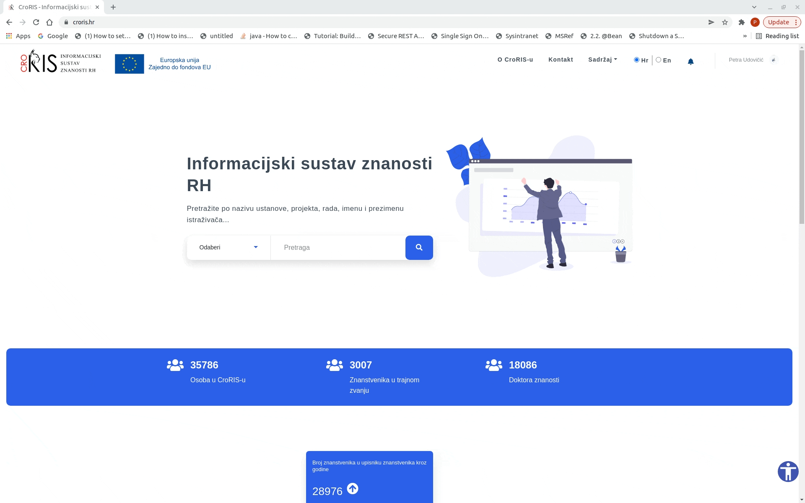

Slide 15
Hvala na pažnji

